Slide 1


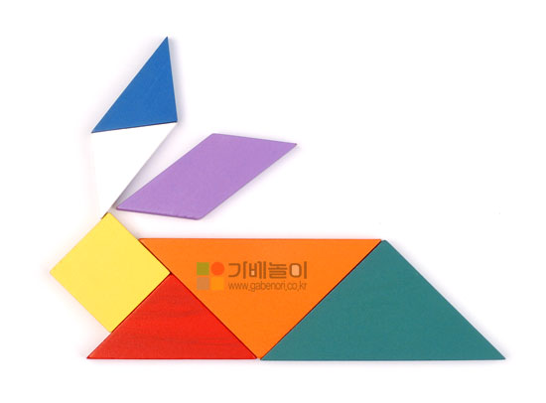
토끼 비행기 나무(트리)
= 짝과 관련된 물건

Slide 2
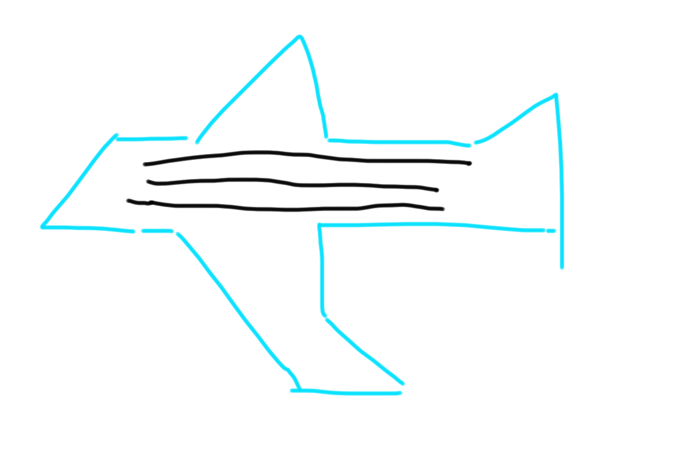
편지지를 정사각형 (기존 칠교 틀)에서
칠교 모양으로 잘라 놓고
이걸 위 조각 모양(비행기 등)으로 맞춘 다음 그 위에 텍스트를 얹는 게 좋을 것 같아요
뒷배경은 편지지
각 모양에 맞는 편지 내용
모양대로 맞추면
편지 읽을 수 있도록

Slide 5
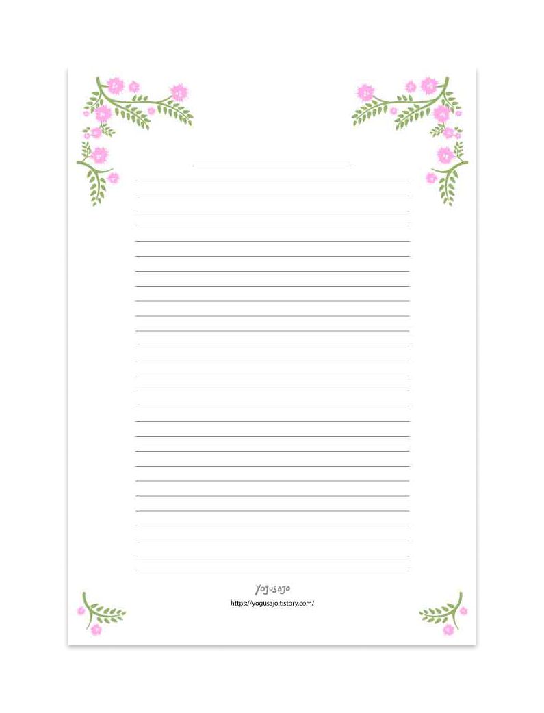
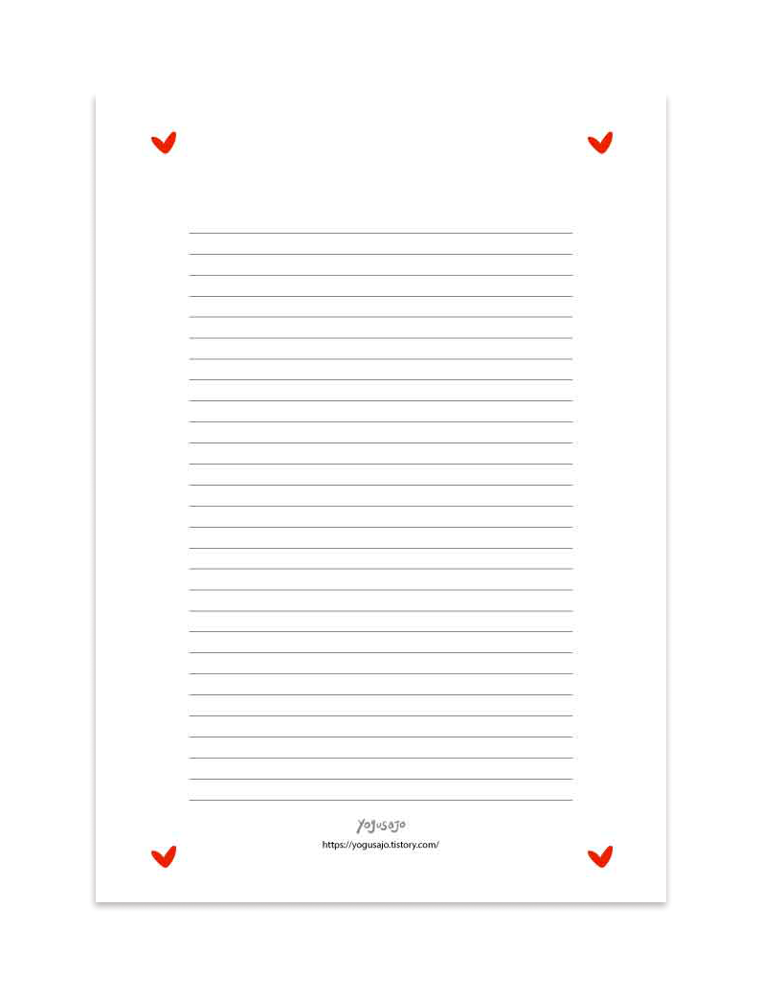
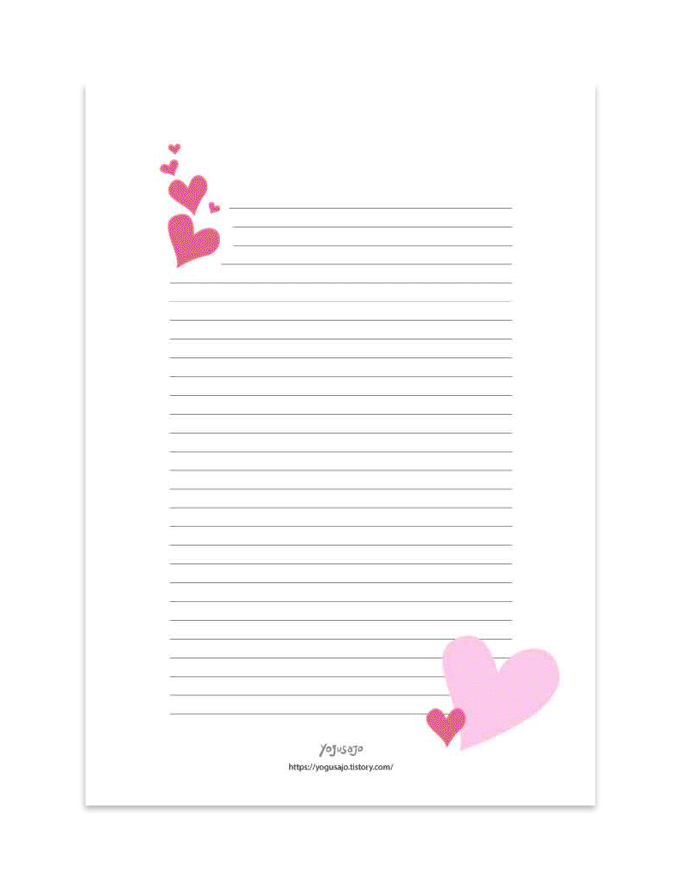
차례대로 1번 편지지, 2번 편지지, 3번 편지지인데 대충 이런 느낌이다~ 만 생각해주시고 임의로 다른 거 써주셔도 좋아요
애초에 이 줄글 표시가 칠교 모양으로 잘랐을 때 정신사나워 보일 수도 있을 것 같아서…
차라리 그냥 단색으로 깔아주셔도 좋을 것 같습니다

